Slide 1
Investigação da população indígena nos Censos Demográficos
Brasília, 10/10/2023

Slide 2
Missão do IBGE
Retratar o Brasil com informações necessárias ao conhecimento da sua realidade e ao exercício da cidadania

Slide 3
Censos Demográficos
Principal fonte de referência para o conhecimento das condições de vida da população em todos os municípios do País e em seus recortes territoriais internos, tendo como unidade de coleta a pessoa residente, na data de referência, em domicílio do Território Nacional
O Censo Demográfico tem por objetivo contar os habitantes do território nacional, identificar suas características e revelar como vivem os brasileiros, produzindo informações imprescindíveis para a definição de políticas públicas e a tomada de decisões de investimentos da iniciativa privada ou de qualquer nível de governo.
Exige a adoção de parâmetros científicos, amplamente testados e a participação de diferentes setores da sociedade na apresentação de demandas por informações a serem pesquisadas
Deve observar os parâmetros internacionais para a realização de Censos estabelecidos para cada rodada internacional de Censos

Slide 4
Princípios fundamentais das
Estatísticas Oficiais
Os Censos Demográficos precisam observar os Princípios Fundamentais das Estatísticas Oficiais, definidos pela Comissão de Estatística das Nações Unidas:
Relevância, imparcialidade e igualdade de acesso
Padrões profissionais e ética
Responsabilidade e transparência
Prevenção do mau uso dos dados
Eficiência
Confidencialidade
Legislação
Coordenação nacional
Uso de padrões internacionais
Cooperação internacional

Slide 5
Princípio da autodeclaração
Para fins de investigação estatística no Censo Demográfico, o IBGE considera a declaração do informante sobre as características dos domicílios e dos moradores
O princípio da autodeclaração é referência fundamental para a produção de dados censitários

Slide 6
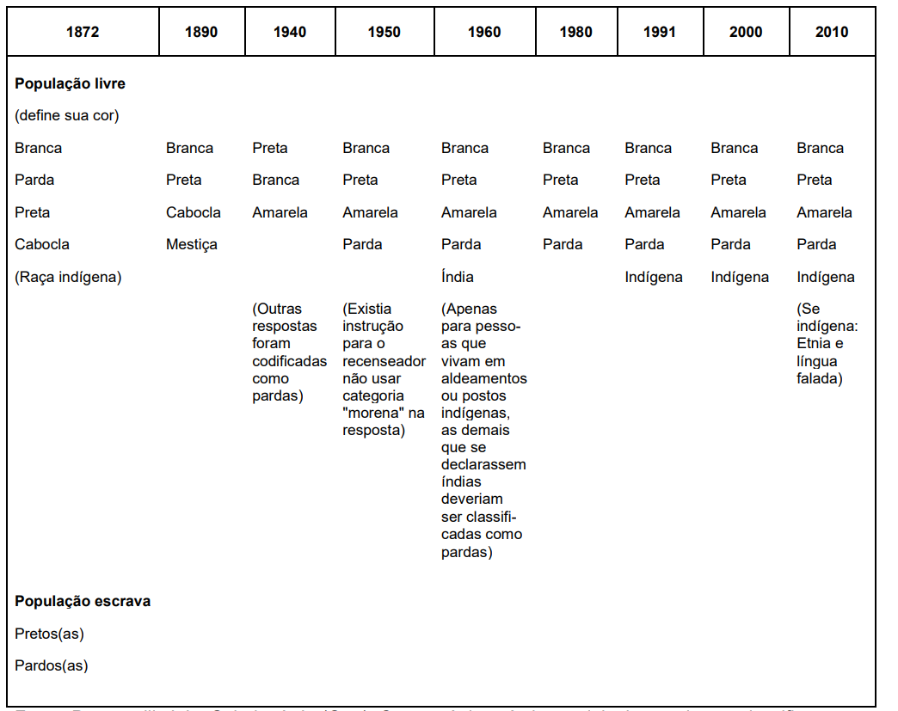
Histórico da investigação da população indígena nos Censos Demográficos

Slide 7
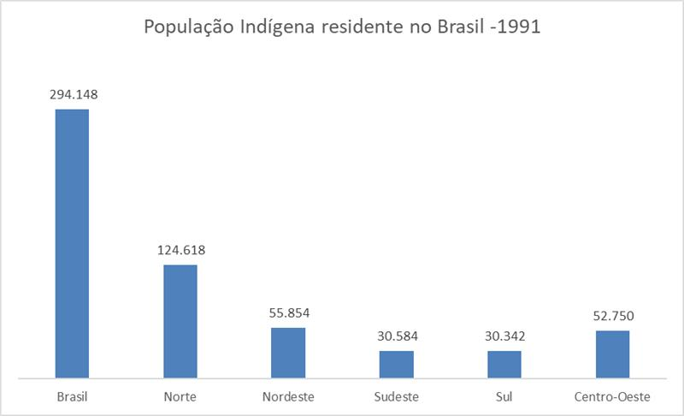
Censo Demográfico 1991
Primeiro Censo após a Constituição de 1988
Inserção da opção indígena no quesito cor ou raça no Questionário da Amostra
Apenas alguns domicílios eram questionados
Resultados:

Slide 8
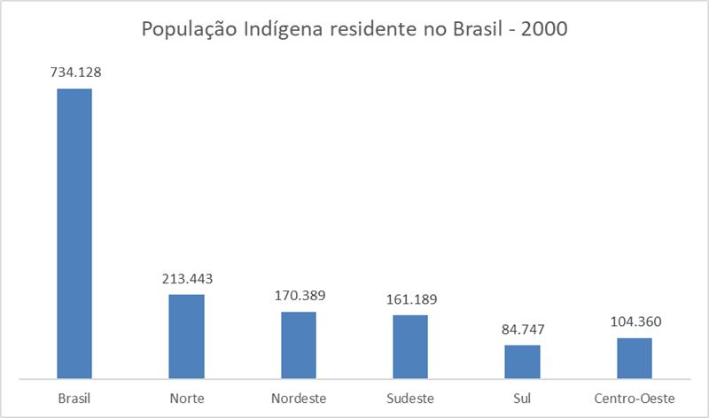
Censo Demográfico 2000
Manutenção da opção indígena no quesito de cor ou raça no Questionário da Amostra
Resultados:

Slide 9
Censo Demográfico 2010
Preparado no âmbito do Projeto Censo Comum do MERCOSUL tinha como objetivo obter informações harmonizadas, integradas e comparáveis sobre as características da população e dos domicílios
O projeto teve como meta incorporar, na rodada de Censos Demográficos 2010, as variáveis relativas às pessoas com deficiência, às populações indígenas e à migração internacional, com ênfase na migração na fronteira entre os países da região
Em 2008, realizada Prova Piloto conjunta com o Instituto de Estatísticas do Paraguay para teste de quesitos e procedimentos de recenseamento dos povos indígenas
Participaram observadores internacionais de institutos de estatísticas de diversos países

Slide 10
Censo Demográfico 2010
Durante a prova piloto, foi identificada, in loco, a dificuldade dos indígenas com o quesito de cor ou raça, que muitas vezes não possui fácil tradução para as línguas indígenas
O cacique de uma Terra Indígena não se declarou como indígena no quesito de cor ou raça, o que inviabilizou a aplicação dos quesitos de etnia e língua
Implementou-se, então, a pergunta de cobertura “se considera indígena”, aplicada somente nas Terras Indígenas para aqueles que não se declaravam indígenas para o quesito de cor ou raça
O quesito de cobertura não invalida a declaração de cor ou raça. Pelo contrário, computa-se ambos os pertencimentos

Slide 11
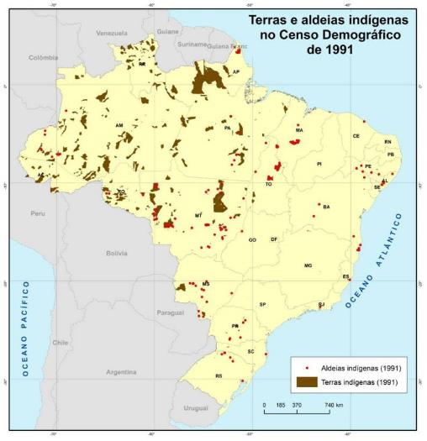
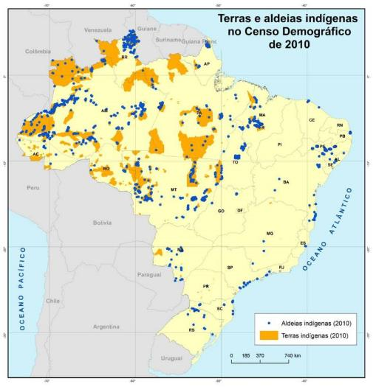
Censo Demográfico 2010
Contou com maior participação da Funai na preparação da operação
Compatibilização dos limites dos setores censitários aos limites das Terras Indígenas declaradas, com aperfeiçoamento da cartografia de referência
1991
2010
449 áreas indígenas
(sem compatibilização com a FUNAI)
277 aldeias
526 terras indígenas
(compatibilizadas com a FUNAI)
1329 aldeias

Slide 12
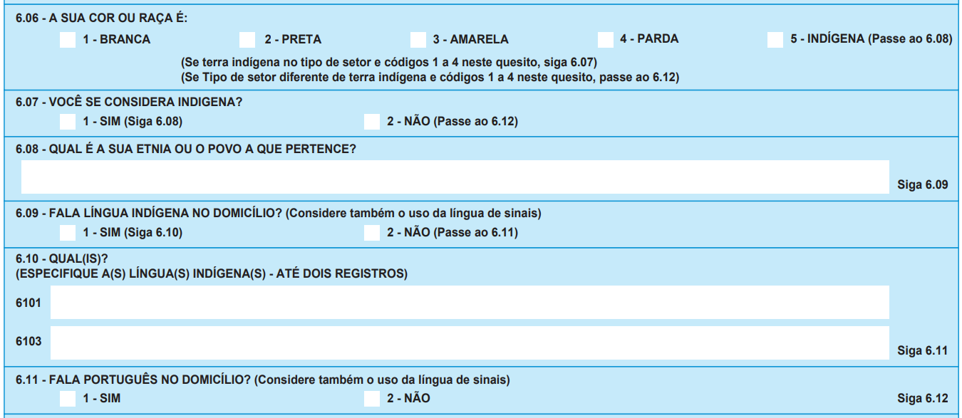
Censo Demográfico 2010
A pergunta de cor ou raça foi transferida para o Questionário Básico
Passou a ser aplicada em todos os domicílios
Implementação do levantamento de etnia e língua indígena

Slide 13
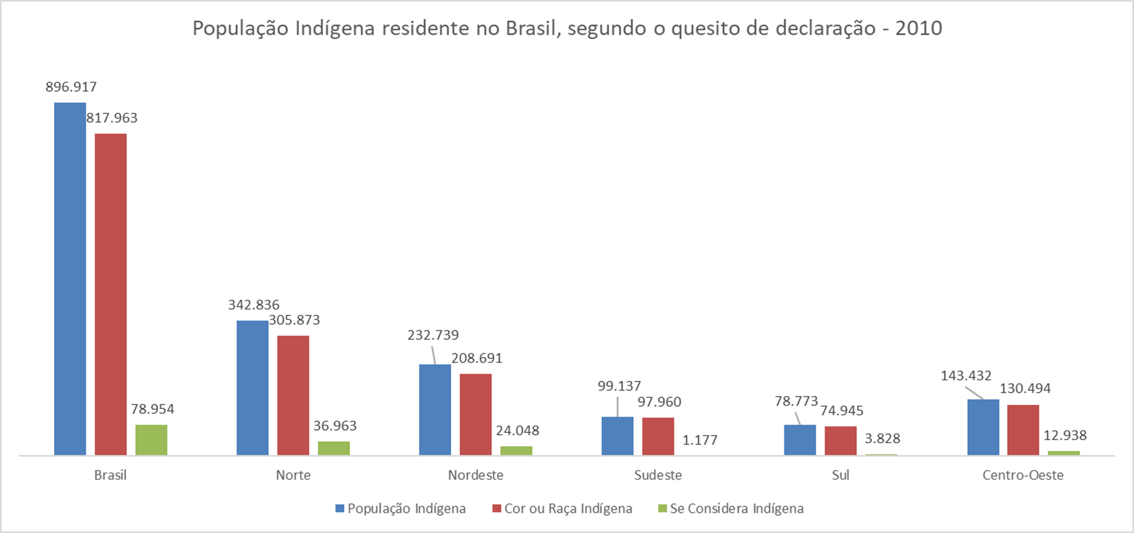
Censo Demográfico 2010
Resultados:
Como resultado, 78.954 pessoas não declaradas indígenas no quesito de cor ou raça se disseram indígenas utilizando a pergunta de cobertura, o que representou 8,8% do total de indígenas daquele Censo
Considerando-se apenas os indígenas residentes nas Terras Indígenas, onde o quesito “se considera indígena” foi aplicado, verificamos que 15,3% dos indígenas foram identificados pela pergunta de cobertura e não pela declaração de cor ou raça

Slide 14
Censo Demográfico 2022
2016
Início do planejamento a partir das lições aprendidas do Censo 2010
2017 - 2018
Testes de questionário
2019-2021
Cartografia Censitária
Testes operacionais
2022
Coleta
2023
Operações espaciais na TI Yanomami e Wajãpi
Definição do questionário

Slide 15
Censo Demográfico 2022
Planejamento iniciado em 2016
Para o Censo Demográfico como um todo, foram realizadas etapas de consulta com ministérios, órgãos governamentais, associações acadêmicas e organizações da sociedade civil
No que se refere ao recenseamento dos Povos Indígenas, foram consultados também os órgãos indigenistas (Funai e Sesai) e as organizações indígenas
Identificada necessidade de manter a metodologia utilizada em 2010, com abertura controlada do quesito de cobertura (“se considera indígena”) em áreas de concentração de população indígena previamente mapeadas

Slide 16
Censo Demográfico 2022
Recomendações internacionais:
O Centro Latino-americano e Caribenho de Demografia da Divisão de População da CEPAL para a Rodada Censitária de 2020, alinhada com a Agenda 2030 e com o Consenso de Montevidéu, propõe a ampliação da participação dos povos indígenas no desenho, coleta e divulgação das estatísticas oficiais
A bibliografia especializada ressalta as experiências da Costa Rica, do Chile e do Paraguai na última rodada censitária de 2010, pelos seus processos de consulta no momento de formulação do questionário e na divulgação do Censo junto aos indígenas
Outros exemplos de países que contaram com a participação de populações indígenas em seus censos incluem Austrália e Nova Zelândia, além de Canadá, Equador, Guatemala e Colômbia que instituíram espaços de consulta (comitês, unidades técnicas, comissões) com participação de indígenas
No que concerne à redação da pergunta a ser aplicada nos questionários, as recomendações são de que seja a mais direta e imparcial possível, aplicada a todos os moradores, ou seja, sem operar um filtro no domicílio, e que não coloque menções a nacionalidade em sua redação

Slide 17
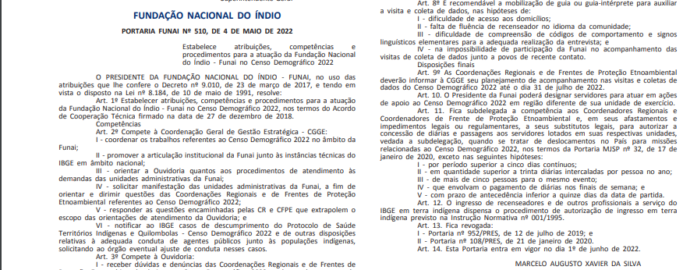
Censo Demográfico 2022
Contou com participação ativa da Funai, instituição corresponsável pela execução do Censo dos povos indígenas, em 2021 e 2022, por meio da Sala de Situação IBGE-Funai de monitoramento do Censo
Portaria Funai nº 510, de 4 de maio de 2022, assinada pelo Presidente da Funai Marcelo Augusto Xavier da Silva, definia diversas atribuições da Funai durante o Censo 2022

Slide 18
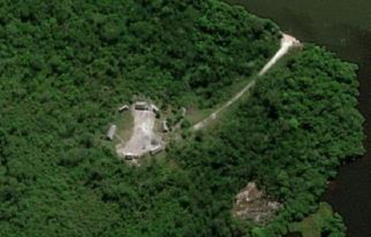
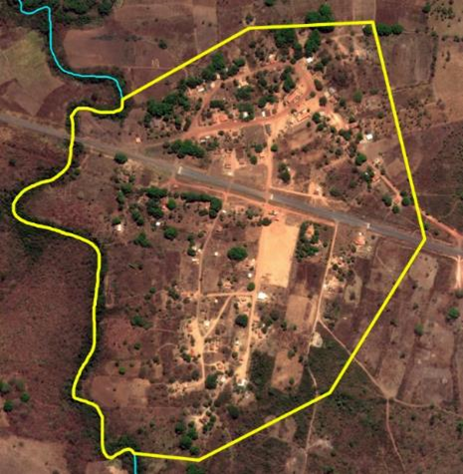
Censo Demográfico 2022
Verificou-se a desatualização dos registros administrativos georreferenciados disponíveis nos órgãos governamentais
No primeiro semestre de 2017, o IBGE se reuniu com os órgãos indigenistas (FUNAI e SESAI), INEP, Secretaria de Educação Continuada, Alfabetização, Diversidade e Inclusão - SECADI, FIOCRUZ, CADÚNICO, ABA, ABRASCO, ABEP, NEPO/UNICAMP e com o Instituto Socioambiental – ISA, para discutir o conceito de Aldeia Indígena utilizado pelo IBGE, identificar seus limites e potencialidades para a operação censitária. Essa reunião técnica permitiu que o IBGE avaliasse a possibilidade de utilizar os cadastros de cada uma delas na sua cartografia censitária.
A cartografia de referência foi aperfeiçoada a partir de imagens de satélite atualizadas

Slide 19
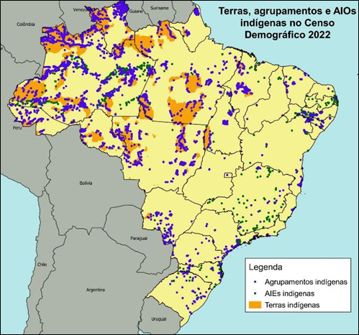
Censo Demográfico 2022
Aperfeiçoamento da cartografia de referência com imagens de satélite de alta resolução
2010
2022
Aumento de 1.324, em 2010, para 5.778 aldeias indígenas no
mapeamento prévio ao Censo (crescimento de 336%)

Slide 20
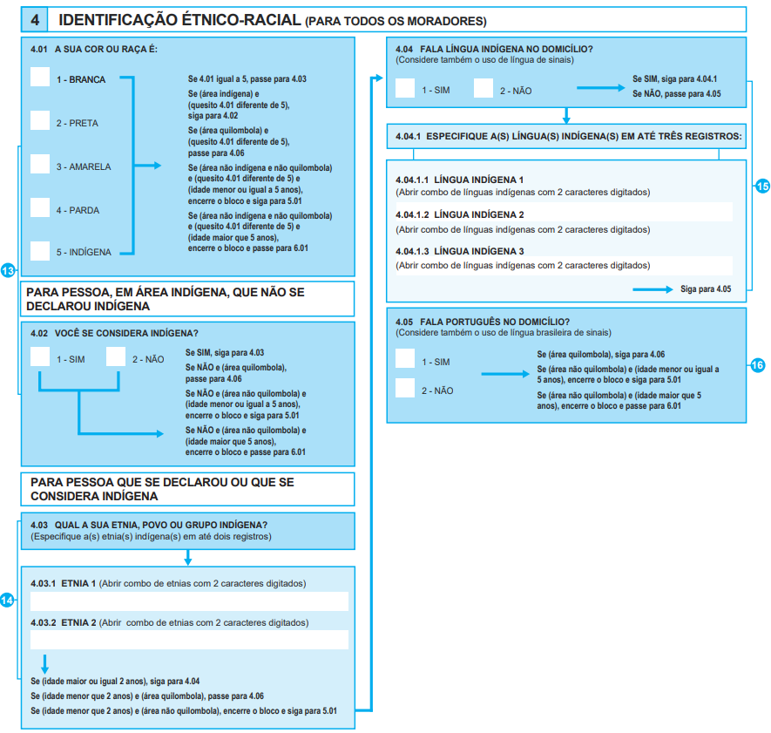
Censo Demográfico 2022
Mantida metodologia do Censo 2010 com abertura controlada da pergunta de cobertura

Slide 21
Censo Demográfico 2022
A pergunta de cor ou raça foi aplicada para todos os moradores, tendo sido respondida a opção indígena por 1.226.438 pessoas
A pergunta “se considera indígena” foi respondida por 18.669.778 pessoas, das quais 467.097 responderam afirmativamente, o que corresponde a 2,50% do total de pessoas que responderam à pergunta
A divulgação dos resultados completos para o quesito cor ou raça está prevista para os próximos meses, quando será possível saber a declaração neste quesito para todos os que se consideraram indígenas
A resposta afirmativa ao quesito “se considera indígena” não invalida ou altera a declaração informada no quesito de cor ou raça, sendo computadas ambas as informações para fins de apuração estatística

Slide 22
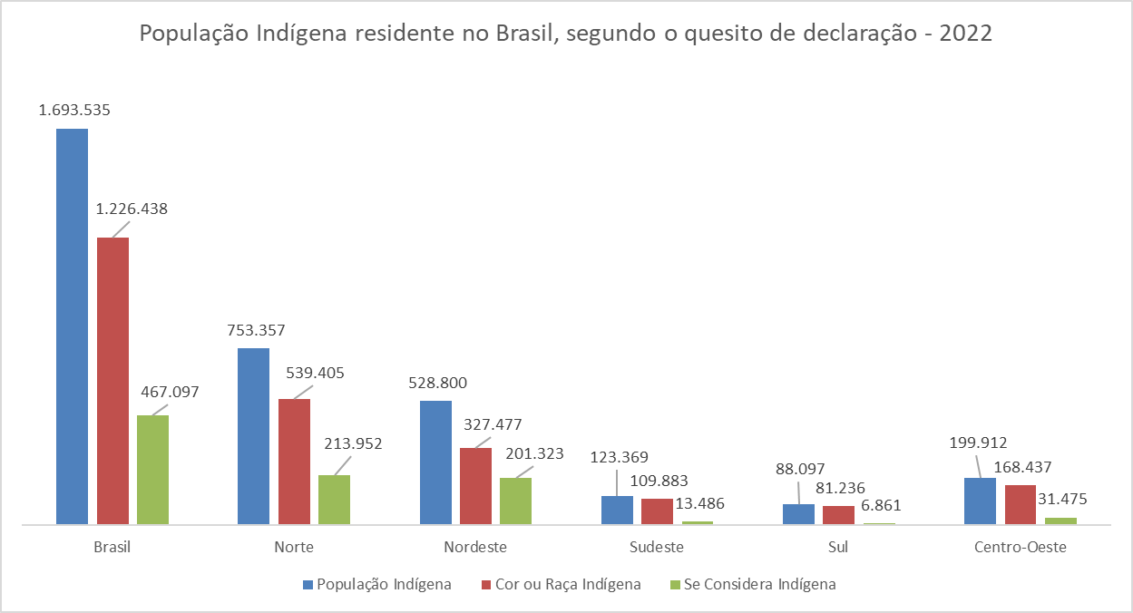
Censo Demográfico 2022
Resultados:

Slide 23
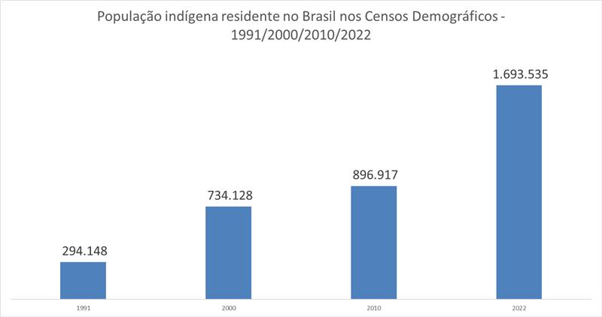
Evolução da população indígena residente no Brasil nos Censos Demográficos
1991 – 2000 – 2010 – 2022

Slide 24
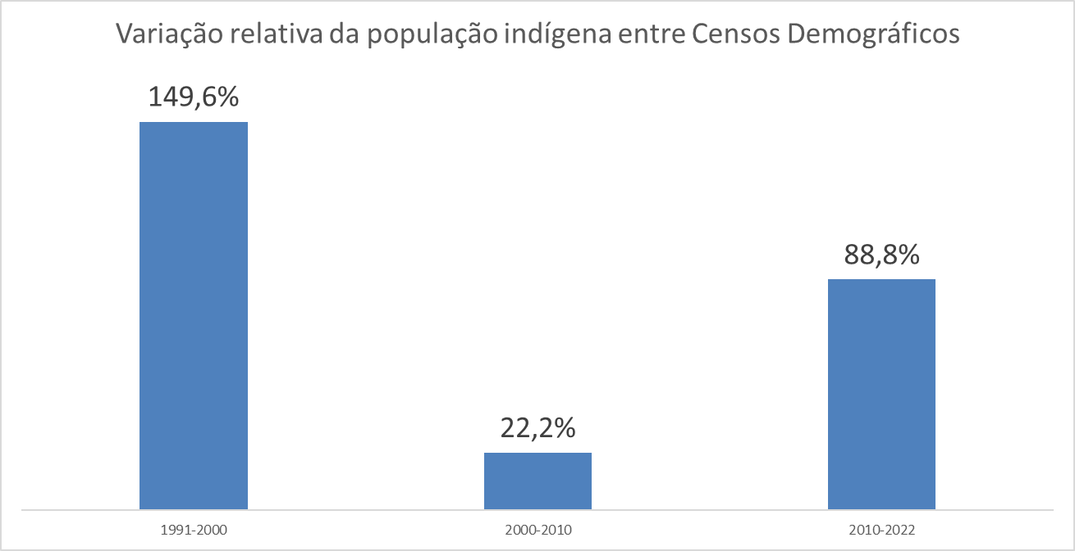
Variações da população indígena nos Censos Demográficos
1991 – 2000 – 2010 – 2022

Slide 25
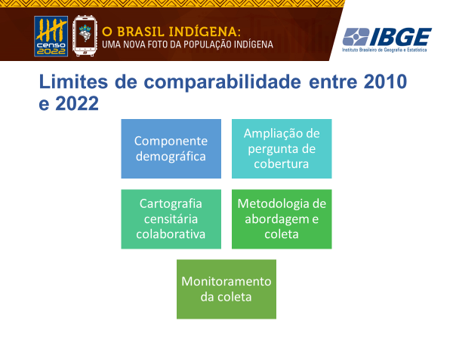
Para compreender as variações na população indígena nos Censos Demográficos
A autodeclaração de pertencimento étnico é influenciada pela situação da entrevista e pelo contexto sócio-histórico e territorial local, regional e nacional, podendo implicar em subnumerações identificadas em Censos anteriores
Os povos indígenas vêm alterando sua relação com o Estado ao longo dos últimos anos, o que tem consequências sobre a declaração do pertencimento étnico e racial
A população indígena possui trajetória demográfica própria, caracterizada por recuperações demográficas, que exigem monitoramento diferenciado
Os padrões de fecundidade, mortalidade e migrações são diferenciados e concentrados espacialmente. Por isso, a interpretação correta das causas da variação populacional exige considerar todos esses fatores, além das melhorias operacionais e metodológicas implementadas pelo IBGE

Slide 26
Para compreender as variações na população indígena nos Censos Demográficos
Dentre as melhorias implementadas estão:
  O aperfeiçoamento do mapeamento das aldeias indígenas em todo o país, inclusive nas cidades e em áreas remotas
  A inserção de procedimentos operacionais padronizados de abordagem às lideranças indígenas
  Utilização de guias institucionais da Funai e da Sesai
  Incorporação da figura do guia comunitário indígena
  Treinamento diferenciado das equipes censitárias
  Monitoramento em tempo real da cobertura da coleta censitária
  Adaptações metodológicas para facilitar a compreensão do questionário censitário, incluindo a ampliação do quesito “se considera indígena”
Todas essas questões podem ser parcialmente responsáveis pelo aumento da população indígena entre as operações

Slide 27
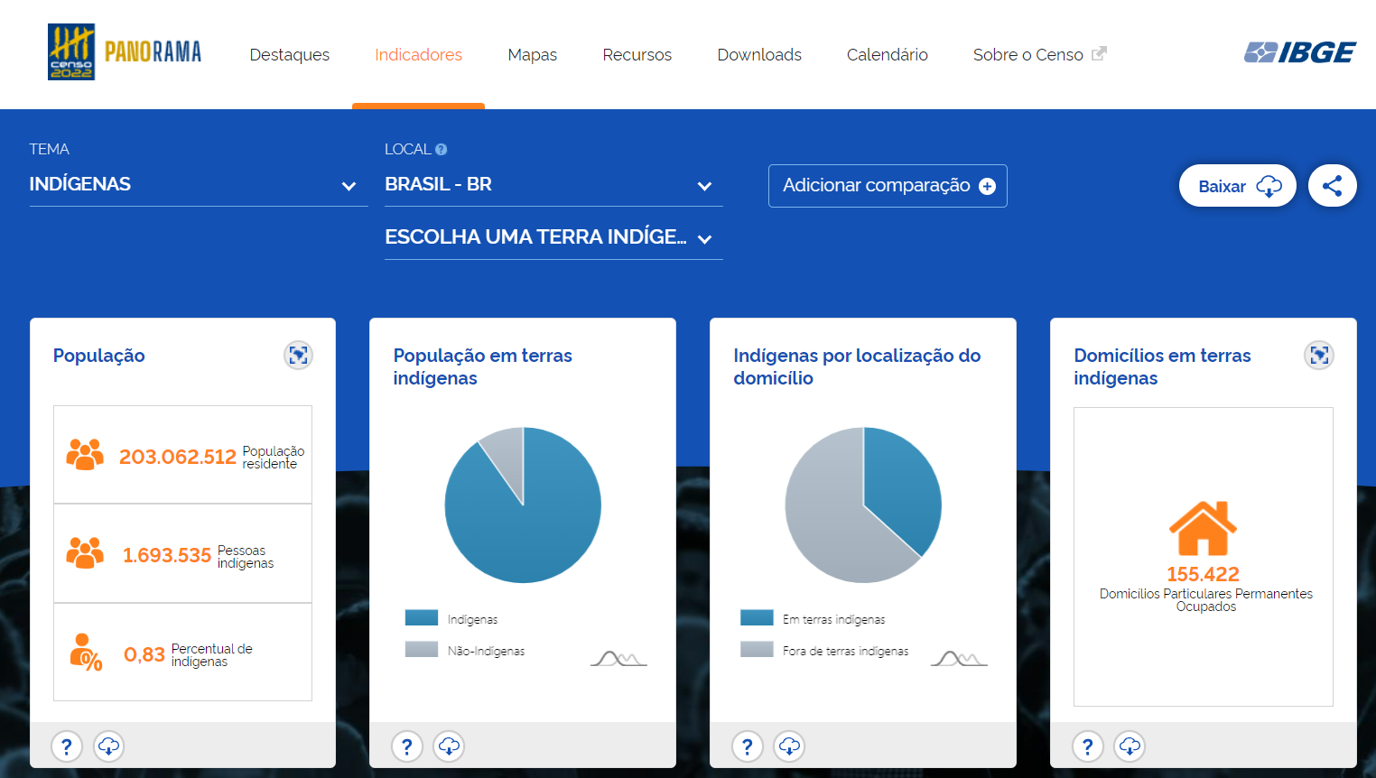
https://censo2022.ibge.gov.br/panorama
Muito obrigado!

